Slide 1
работа ГБОУ СОШ пос. Кинельский по повышению образовательных результатов
2020-2023 г.г.

Slide 2

Цель программы
Создание условий для перехода школы в эффективный режим работы с целью обеспечения равенства возможностей детей в получении качественного образования, независимо от социально-экономического контекста путем обновления структуры и содержания образования, создания школьной системы оценки качества образования и повышении квалификации педагогических кадров.

Slide 3
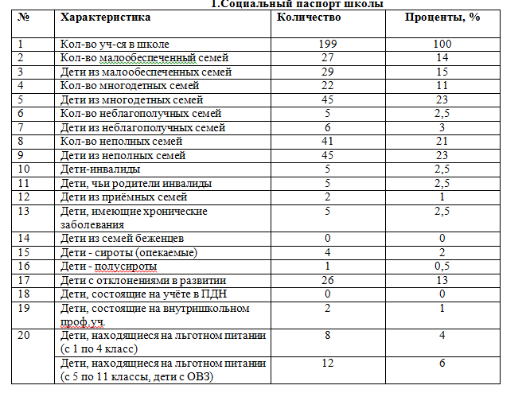
Социальный паспорт школы

Slide 4
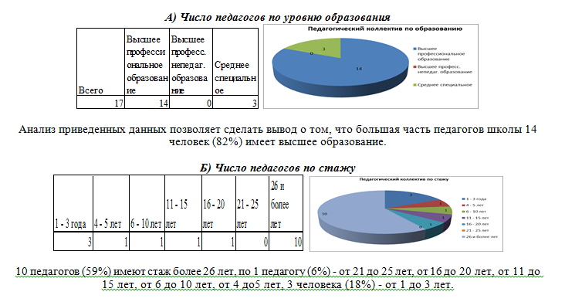
Анализ кадрового состава

Slide 5
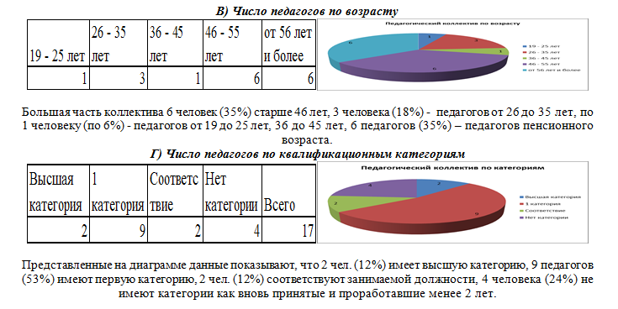
Анализ кадрового состава

Slide 6
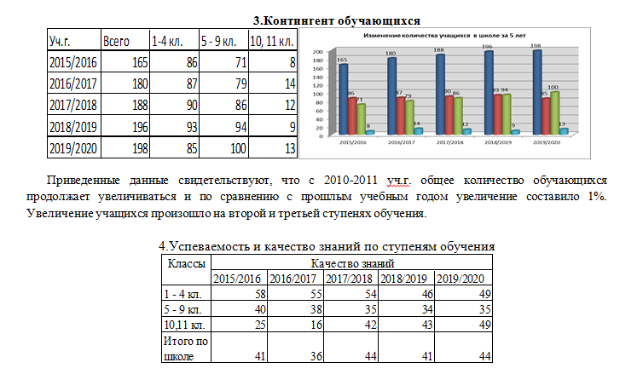
Анализ контингента учащихся

Slide 7
Результаты огэ

Slide 8
Результаты ЕГЭ

Slide 9
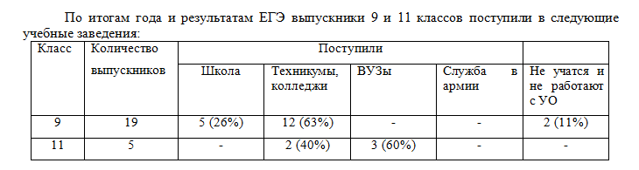
Профессиональное ориентирование выпускников

Slide 10
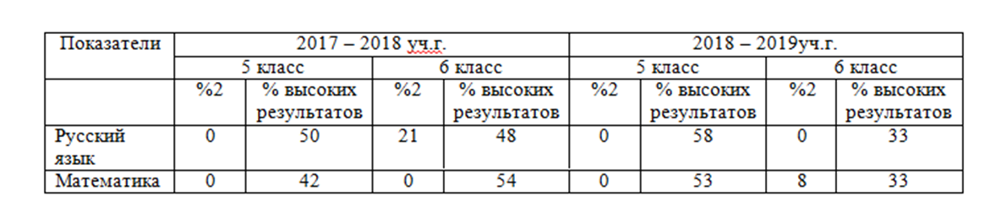
Результаты впр

Slide 11
Анализ причин низких образовательных результатов
1.Снижение качества знаний детей при переходе из начального звена в среднее. Нет четкой работы по преемственности начальной и средней школы. 2.Недостаточное использование педагогами современных технологий.
3.Анализ ресурсного обеспечения выявил определенные разрывы: между уровнем профессиональной подготовки имеющихся педагогических кадров и требуемой профессиональной компетентностью педагогов для работы в режиме перехода на новые образовательные стандарты.
4.Низкие показатели образовательных результатов показывают учащиеся начальной школы по литературному чтению (с 79% до 76%), математике (с 64% до 61%).
Понизились показатели по русскому языку (с 49 до 46%), математике (алгебре) (с 54 до 40%), математике (геометрии) (с 55% до 41%), ИКТ (с 73% до 64%) на основной и средней степенях обучения.
6.Результаты ОГЭ: по ряду предметов (обществознание, математика, история, география) выпускники показывают результаты ниже окружных.
7. Результаты ЕГЭ: по ряду предметов (обществознание, математика, история) выпускники показывают результаты ниже окружных.
8. Понизились результаты ВПР по русскому языку и математике в 5 и 6 классах.
9.Загруженность педагогов, и как следствие «синдром профессионального выгорания».
10.Пассивность родителей в вопросах образования и будущего ребенка.

Slide 12
Планируемые шаги
1 Направление: Сохранение и развитие кадрового потенциала
2 Направление: Повышение уровня профессиональной компетентности педагогов
3 Направление: Профессиональное сопровождение молодых специалистов
Цель: обеспечение современного образовательного процесса квалифицированными кадрами и развитие механизмов, способствующих росту их профессионального потенциала.
Цель: создание условий для повышения профессиональной компетентности педагогов в условиях модернизации образования
Цель: Создание условий для самореализации и роста профессиональной карьеры молодого специалиста

Slide 13

Циклограмма действий
Формирование нормативно – правовой базы
Разработка тестовых контрольно-измерительных материалов
Проведение мониторинговых исследований учащихся, педагогов
Коррекция знаний учащихся, затруднений педагогов
Анализ результатов мониторингов учащихся, педагогов
Изучение причин затруднений обучающихся, педагогов в процессе формирования знаний.

Slide 14
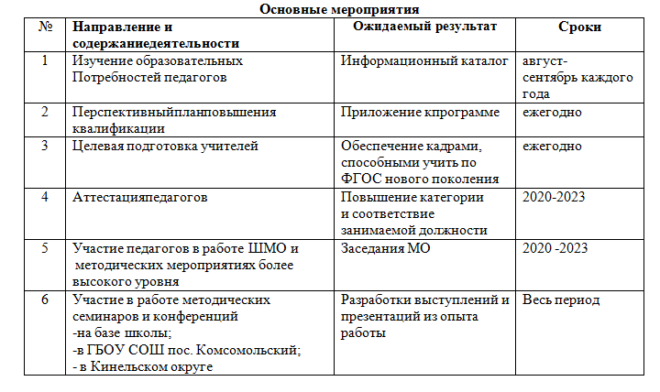
1 Направление: Сохранение и развитие кадрового потенциала

Slide 15
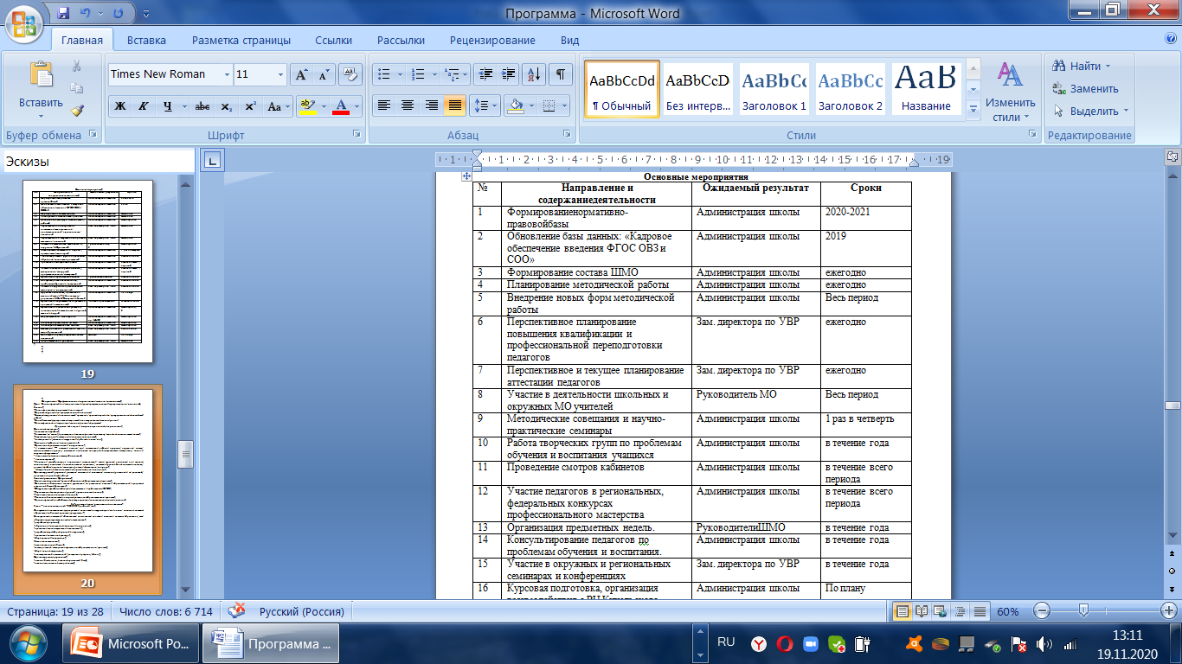
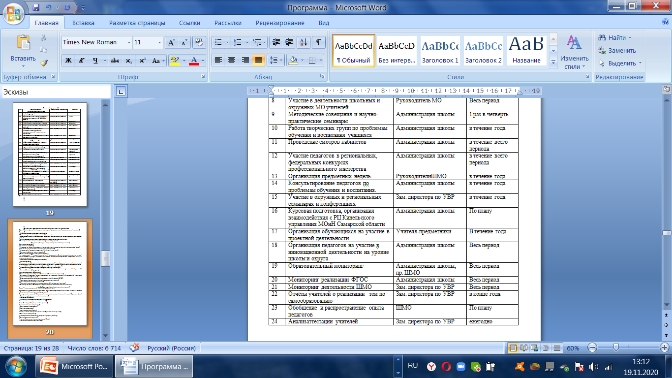
2 Направление: Повышение уровня профессиональной компетентности педагогов

Slide 16
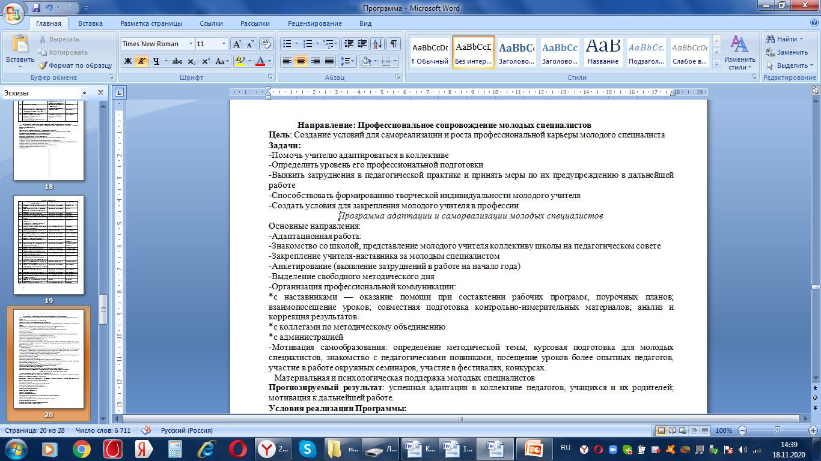
3 Направление: Профессиональное сопровождение молодых специалистов

Slide 17
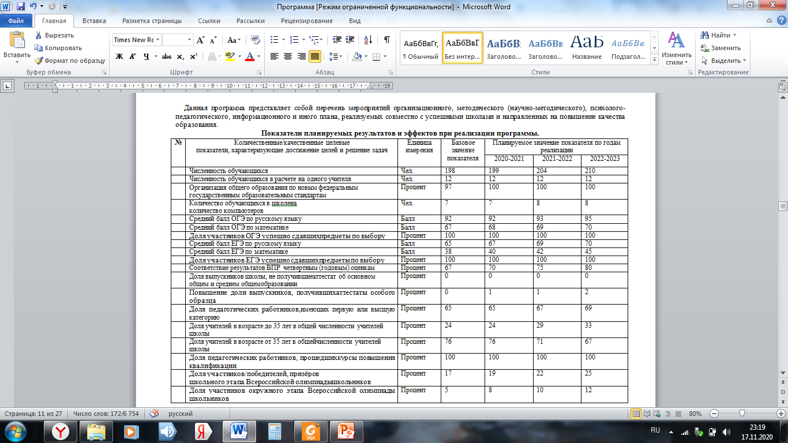
Планируемые результаты

Slide 18
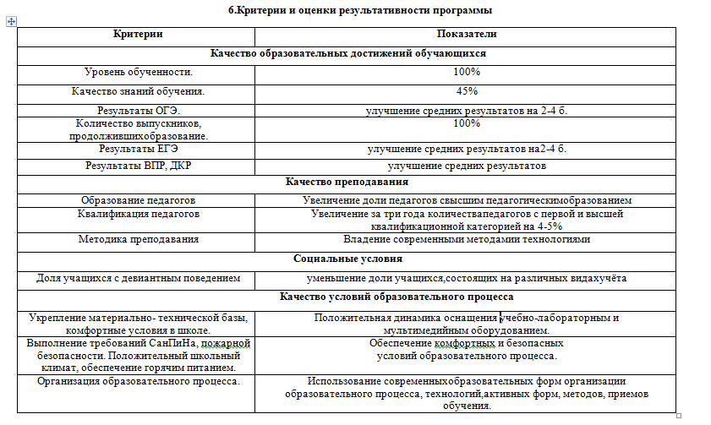
Планируемые результаты

